Slide 1
第9章 Rational统一过程
Notes:
Give this talk
[pə'troʊliəm]

Slide 2
内容提要
9.1 软件过程模式定义
  9.1.1 几种典型的软件过程模式
  9.1.2 定义软件过程模式的意义
9.2 Rational统一过程
  9.2.1 Rational简介
  9.2.2 RUP的二维结构
  9.2.3 阶段和里程碑
  9.2.4 RUP规程
9.2.5 RUP的模型、工件和信息流
9.3 案例研究：利用视图与用例来捕获和描述需求
9.4 本章小结

Slide 3
9.1 软件过程模式定义
软件过程模式，是从成功或失败的软件开发实践中总结而成，是软件过程中生命周期、人员、方法、产品四大类要素相互关联的有机整体。
由软件过程模式定义可以看出，软件过程模式定义了开发流程中“谁”、“为实现什么”、“如何”与“做什么”。其中，人员表示“谁”。产品表示“为实现什么”。方法表示“如何”。
  生命周期表示“（何时）做什么”。
  因此，软件过程模式与软件生命周期模型的关系为：软件生命周期模型包含于软件过程模式中。

Slide 4
 9.1.1 几种典型的软件过程模式
   符合定义且目前在软件界影响较大的软件过程模式包括Rational统一过程、敏捷过程、微软过程等。
   （1） Rational统一过程（Rational Unified Process，RUP）

Slide 5
9.1.1 几种典型的软件过程模式
Rational统一过程（Rational Unified Process，RUP）是由Rational公司推出并维护的一个软件过程产品，它从“Ericsson（爱立信）方法”（1967）开始，到“对象工厂过程”（1987~1995），再到“Rational对象工厂过程”（1996~1997），直至最后的“Rational统一过程”（1998至今），经过了多年的发展历程。
    该过程产品具有较高认知度的原因之一，是因为其提出者Rational公司聚集了面向对象领域的三位杰出专家Grady Booch、James Rumbaugh与Ivar Jacobson，同时，他们又是面向对象开发的行业标准语言UML的创立者。
    目前，全球有上千家公司在使用RUP，如Ericsson、MCI、British Aerospace、Xerox、Volvo、Intel、Visa、Oracle等，它们分布在电信、交通、航空、国防、制造、金融、系统集成等不同的行业和应用领域，开发着或大或小的项目，这表现了RUP的多功能性和广泛的适用性。

Slide 6
从软件过程模式的角度而言，RUP对软件过程模式中的四大要素及相互关系进行了详尽的论述。
 在“生命周期”方面，RUP构架了一个迭代与增量的二维生命周期结构，其横轴为生命周期的四个阶段——先启、精化、构建与产品化，各阶段结束于一个项目里程碑，纵轴为九个核心工作流程——业务建模、需求、分析设计、实施、测试、部署、配置与变更管理、项目管理、环境。
 在“人员”方面，RUP定义了“角色”概念，并从角色视角对不同人员从事的不同活动进行了规范。

Slide 7
在“方法”方面，RUP采用UML进行可视化建模、基于用例驱动且以构架为中心的分析设计，并且进一步为整个过程提供了一整套支持各种方法和技术实施的开发工具Rational Solutions，包括UML建模工具Rose、文档自动生成工具SoDA、测试工具Purify和Quality、配置管理工具ClearCase、变更管理工具ClearQuest等。
 在“产品”方面，RUP将各种中间和最终产品称之为“工件”，对不同工作流程中的输入、输出工件类型进行了规范，同时提供了多种工件的模板。

Slide 8
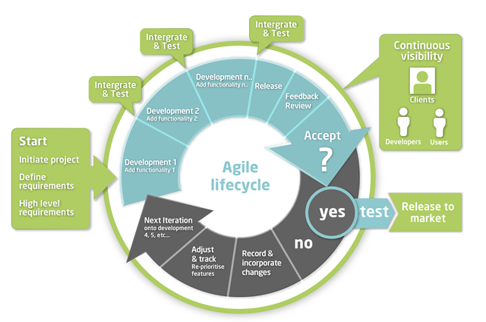
（2） 敏捷过程（Agile Process，AP）
  为了应对软件开发人员所面临的挑战，矫正某些官僚、烦琐的软件过程是很重要的。2001年2月，17个方法学家发起成立了敏捷软件开发联盟（www.agilealliance.com），通常简称为敏捷联盟（Agile Alliance）。
  从软件过程模式的角度而言，敏捷过程对软件过程模式中的四大要素及相互关系也分别进行了论述。

Slide 9
     在“生命周期”方面，敏捷过程提倡“经常性地交付可用软件，从几个星期到几个月，尽可能做到较短的时间间隔”
     在“人员”方面，敏捷过程提出“个体和交互胜过过程和工具”，同时强调客户的重要性，指出“客户合作胜过合同谈判”
     在“方法”方面，敏捷过程提出了简单化方法（“简单（把不做的工作最大化的艺术）是最关键的”）和面对面的交流工作方法。
     在“产品”方面，敏捷过程声明“可以工作的软件胜过面面俱到的文档”。

Slide 10
（3） 微软过程（Microsoft Process，MP）
微软过程是由微软公司根据自身实践经验为企业设计的一套有关软件开发的准则。作为世界上最大的软件公司之一，微软公司三十多年来成功的软件开发史表明了微软过程的可实践性与有效性。
从软件过程模式的角度分析，微软过程也是紧密围绕软件过程模式中的四大要素及相互关系展开论述。

Slide 11
 在“生命周期”方面，微软过程分为构想、计划、开发、稳定和发布五个阶段，各阶段结束于一个主要里程碑，同时采用递进的版本发布策略。
 在“人员”方面，定义了产品管理、程序管理、开发、测试、用户体验、发布管理六种角色，其中最具特色的是程序管理角色，由程序经理担任，在人员的组织结构上采用一种独具特色而非常行之有效的矩阵结构模式。
 在“方法”方面，对软件过程各阶段提出了一系列具有可操作性的方法，包括需求分析方面的“以产品特性及优先级指导整个项目”，设计方面的“模块化和水平化的设计结构，并使项目结构反映产品结构”，实现方面的“源代码控制与每日编译”，测试方面的“手工测试与自动化测试”、“零缺陷管理”等。
 在“产品”方面，规范了各阶段的输入输出产品，包括项目前景/范围说明书、功能说明书、源代码、测试说明书与测试用例等。

Slide 12
9.1.2 定义软件过程模式的意义
软件过程模式不仅关注软件过程中各生命周期阶段中的活动，更重要的是它同时关注过程中的人员与角色分配、过程中采用的方法及过程各阶段的输入输出产品。软件过程中这四大要素相辅相成、相互作用，从而构成一个有机的整体，缺一不可。
相对软件生命周期模型，软件过程模式更全面、深刻、细致地反映了软件过程中的各个层面和各个环节。作为对软件生命周期模型的补充和发展，软件过程模式的四要素及相互关系是项目计划、风险评估、人员管理、质量保证等项目实践的重要依据，将它用于指导软件开发实践具有现实的可操作性。

Slide 13
从软件过程模式的角度分析几种最新的、颇具影响力的软件过程（如RUP、敏捷过程与微软过程），能迅速而准确地把握这些软件过程的思想本质、原则规范、主要特点和实现策略等各个方面。

Slide 14
9.2 Rational统一过程
9.2.1 Rational简介
1. 发展历程
20世纪70~90年代，软件建模技术与软件开发过程成为IT业界的热门研究方同和新兴技术。
1995年10月，Grady Booch、Ivar Jacobson和Jame Rumbangh这3位方法学大师发布了统一方法（Unified Method），即后来被称为统一建模语言（Unified Modeling Language，UML）的0.8版本，并在1997年9月成为对象管理组织（Object Management Organization，OMG）的正式标准，由OMG来全面负责UML的发展。

Slide 15
现代软件开发除了需要建模技术与语言之外，还需要一个先进的能够指导软件开发人员进行开发活动的开发过程方法学。1998年最早由Ivar Jacobson提出的Rational对象过程（Rational Object Process，ROP）被正式命名为Rational统一过程（Rational Unified Process，RUP），并且将UML作为其建模语言。由此RUP成为IT业界最为成熟和成功的软件开发过程。
2002年12月6日，IBM收购了Rational软件公司，从此赋予了RUP新的生命力；通过加入IBM多年软件开发的最佳实践，形成了强大的IRUP（IBM Rational Unified Process）架构。先进的理论与IBM的最佳实践相结合使得现代软件开发能够通过切实可行的指导来及早地发现并规避风险，通过统一建模、用例驱动、选代开发、需求管理、变更控制来提高软件产品的质量。

Slide 16
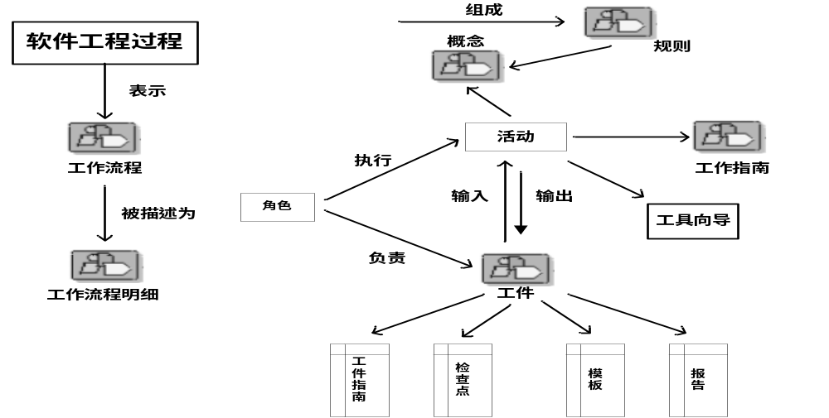
2. 核心概念
RUP中的核心概念

Slide 17
3. 开发实践
RUP有如下已经证明的最佳实践。
迭代开发：在软件开发过程中，用户需求经常改变，通过多个迭代周期，分解需求，使得高风险、高优先级的需求能够尽早实现，从而极大地减少软件开发项目的风险。每个迭代过程都会生成一组可交付客户的产品，使客户反馈能够及时地反映到产品中。
需求管理：RUP借助用例来获取、组织与文档化用户的功能需求，并以此来驱动软件设计、功能实现和产品测试，使交付的系统能尽量满足用户的需求。
基于组件的体系结构：Rational统一开发过程支持基于组件的软件开发方法。该方法关注于早期的开发和健壮可执行的体系结构的基线（Baseline），以设计灵活的、便于修改和理解的弹性软件架构，以促进有效的软件重用、提高开发效率。

Slide 18
可视化建模：在软件产品开发中，Rational统一开发过程借助工业级的建模标准语言，即统一建模语言（Unified Model Language，UML）来进行可视化建模软件体系架构，描述各组件的结构与行为。可视化抽象建模有助于加强开发团队的沟通交流，深入了解软件的不同层面，考查各组件的配合情况，确保实现与设计的一致性及代码的兼容性。
质量验证：软件产品的质量涉及多个层面，例如功能性、可靠性、易用性、系统性能、可扩展性等。Rational统一开发过程统一规划、设计、实现、执行并评估这些验证活动，并通过迭代周期的可交付产品，引入客户反馈来持续进行质量验证和改善工作。

Slide 19
变更控制：Rational统一开发过程具有良好的变更管理能力，描述了如何控制、跟踪和管理变更以完成迭代开发，拥抱客户的需求变更请求。
可定制的软件产品：包括方法学指导、过程定义、文档模以及示例工程，等等。
在总结这些最佳实践的同时，IBM还提供了相当数量的完备产品，供用户选择以便在实际软件开发项目中采用这些最佳实践，包括开发流程定制与管理工具Rational Method Composer、可视化建模工具Rational Rose、配置与变更管理工具Rational ClearCase和ClearQuest等。读者可通过IBM网站及IBM Rational产品的介绍获得更多的相关信息。

Slide 20
9.2.2 RUP的二维结构
RUP是一个面向对象且基于网络的程序开发方法论。根据Rational（Rational Rose与统一建模语言的开发者）的说法，它好像一个在线的指导者，可以为所有方面与层次的程序开发提供指导方针、模板以及事例支持。
RUP与类似的产品例如面向对象的软件过程（Object Oriented Software Process，OOSP），以及Open Process都是理解性的软件工程工具，把开发中面向过程的方面（例如定义的阶段、技术和实践）和其他开发的组件例如文档、模型、手册以及代码等等）整合在一个统一的框架内。

Slide 21
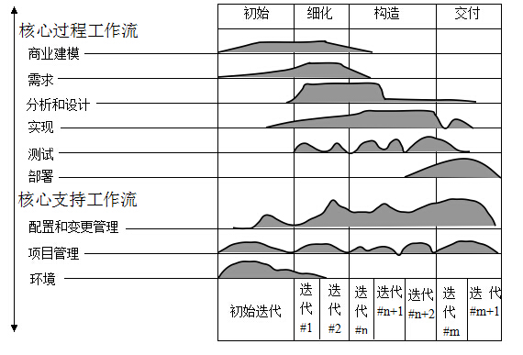
Rational的二维示意图

Slide 22
横轴通过时间组织，是过程展开的生存周期特征，体现开发过程的动态结构；用来描述它的术语主要包括周期、阶段、迭代和里程碑。
纵轴以内容来组织为自然的逻辑活动体现开发过程的静态结构，用来描述它的术语主要包括活动、要素、工作者和工作流。

Slide 23
RUP的每个阶段中，都可能有若干个迭代。一个迭代是一个完整的开发循环，生成一个可执行的产品发行版（内部或外部），这是开发中的最终产品的一部分，会通过一次次的迭代逐渐发展为最终系统。每个后续的迭代都建立在前一个迭代的基础上以使系统得到发展和细化，直到最终产品被完成。

Slide 24
RUP的特点如下：
迭代开发与分阶段
 开发复用。这样可以减少开发人员的工作量，同时保证软件质量。
 项目初期可降低风险。
 对需求进行有效管理。
 可视化建模。
 使用构件体系结构，使软件体系结构更具弹性。
 贯穿整个开发周期的质量核查。
 对软件开发的变更控制。

Slide 25
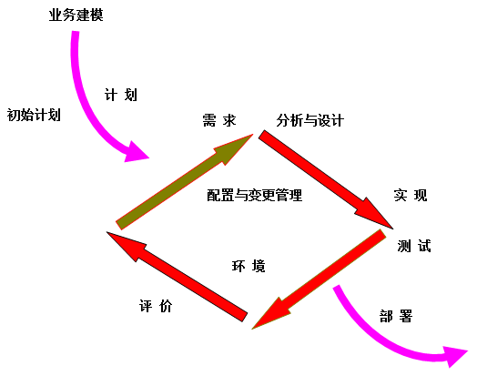
RUP的迭代开发（软件工程过程）

Slide 26
9.2.3 阶段与里程碑
    从管理角度出发，RUP中的软件生存周期在时间上被分解为4个顺序的阶段，分别是初始阶段、细化阶段、构造阶段与交付阶段。
初始
细化
构造
移交
生命周期
目标里程碑
生命周期
体系结构
里程碑
初始
操作
能力
里程碑
产品
发现
里程碑

Slide 27
表1 不同阶段工作量和进度安排的分布表
 | 初 始 | 细 化 | 构 造 | 移 交
工作量 | 5% | 20% | 65% | 10%
进度安排 | 10% | 30% | 50% | 10%
各个阶段在进度安排（Schedule）和工作量（Effort）方面是不相同的。尽管进度安排
和工作量会依据项目不同而有相当大的变化，但对一个中等规模项目的典型初始开发周期，应该可以预计到工作量和进度安排之间有以下的分布

Slide 28
资源
初始
细化
构造
移交
时间
不同阶段工作量和进度安排的分布图

Slide 29
1. 初始阶段
初始阶段的最重要目的，是实现所有项目干系人在项目的生命周期目标上达成一致。
初始阶段对于新开发的工作很重要，在这些工作中，继续项目之前，存在必须确定的重要业务与需求风险。对于专注于增强现有系统功能的项目，初始阶段会更加简单，但仍专注于确保项目值得执行并可能执行。

Slide 30
初始阶段的主要目标包括：
确定项目的软件范围和边界条件，包括操作愿景、验收条件以及产品中预计包含和不包含的内容。
识别系统的关键用例和操作的主要场景，以促进主要设计的平衡。
对照一些主要场景，演示并证明至少一个候选体系结构。
评估整个项目的整体成本和进度安排（以及为细化阶段的更详细估计）
评估潜在风险（不可预测源）
准备项目的支持环境

Slide 31
2. 细化阶段
细化阶段的目的，是建立系统体系结构的基线，为构造阶段中的大量设计和实现工作提供稳固基础。
体系结构可引发对最重要需求（那些对系统体系结构有巨大影响的需求）和风险评估的考虑。通过使用一个或者更多体系结构原型来评估体系结构的稳定性。

Slide 32
细化阶段的主要目标包括：
确保体系结构、需求和计划足够稳定，并将风险缓解至足以预先确定完成开发所需的成本和进度安排。对于大多数项目，通过该里程碑也意味着从低成本、低风险的操作转向有大量组织惯性的高成本、高风险操作。
针对项目在体系结构方面重要的风险。
建立已创建基线的体系结构，它是从针对在体系结构方面重要的场景（通常显示项目的主要技术风险）得到的。
产生达到生产质量的构件的演进原型，以及可能一个或多个探索性、废弃性原型以缓解特定风险，例如，设计/需求的权衡，构件重用，产品可行性或对投资方、客户和最终用户的演示。

Slide 33
证明建立了基线的体系结构将以合理的成本和时间满足系统需求。
建立支持环境。细化阶段的主要目标包括：
确保体系结构、需求和计划足够稳定，并将风险缓解至足以预先确定完成开发所需的成本和进度安排。对于大多数项目，通过该里程碑也意味着从低成本、低风险的操作转向有大量组织惯性的高成本、高风险操作。
针对项目在体系结构方面重要的风险。
建立已创建基线的体系结构，它是从针对在体系结构方面重要的场景（通常显示项目的主要技术风险）得到的。

Slide 34
产生达到生产质量的构件的演进原型，以及可能一个或多个探索性、废弃性原型以缓解特定风险，例如，设计/需求的权衡，构件重用，产品可行性或对投资方、客户和最终用户的演示。
证明建立了基线的体系结构将以合理的成本和时间满足系统需求。
建立支持环境。

Slide 35
3. 构造阶段
构造阶段的主要目标包括：
通过优化资源和避免不必要的浪费和重复劳动，使开发成本降到最低。
尽可能快地达到质量要求。
尽可能快地完成有用的版本（alpha、beta和其他测试发行版）。
完成所有必需功能的分析、设计、开发和测试。

Slide 36
以迭代和增量方式开发完整的产品，该产品已准备好转移到其用户团体。这暗含了描述剩余的用例和其他需求、充实设计、完成实现并测试软件。
确定软件、站点和用户是否已全部准备好部署应用程序。
一个在开发团队的工作中达到一定的并行度。即使对于较小的项目，通常也存在可彼此独立开发的构件，使得团队之间的工作一般具有并行性（如资源允许）。
  这一并行性可以显著加快开发活动，但也增加了资源管理和工作流程同步的复杂度。如要实现任何重大的并行性，一个强壮的体系结构是必需的。

Slide 37
4. 移交阶段
移交阶段的重点，是确保用户可使用软件。
移交阶段可以跨越若干迭代，并包含为发行版做准备的产品测试，并根据用户反馈做出较小的调整。在软件生命周期中的此时刻，用户反馈应主要集中在调整产品、配置、安装和可用性问题上，所有重大的结构问题应在项目生命周期早期得到处理。
移交阶段的主要目标包括：

Slide 38
 Beta测试，以对照用户期望验证新系统。
 Beta测试以及与正在替换的旧系统相关的并行操作。
 转换操作数据库。
 培训用户和维护人员。
 展示给市场营销、分发人员。
 特定于部署的工程，如接入、商业包装和生产、销售展示、现场人员培训。
 调整诸如错误修订、性能和可用性增强之类的活动。
 对照整个愿景和产品的可验收条件来评估部署基线。
 实现用户的自支持能力。
实现项目干系人在已完成部署基线这一点上达成一致。
实现项目干系人在部署基线与愿景的评估条件一致这一点上达成一致。

Slide 39
9.2.4 RUP规程
规程（Discipline）是相关任务的集合，这些任务定义主要的关注区域（Area of Concern）。在软件工程中，规程包括业务建模、需求、分析与设计、实现、测试、部署、配置与变更管理、项目管理以及环境。
按相同规程对多个任务进行分类的另一个原因是这些任务都代表实现更高目标中的一个组成部分，或代表执行互相关联的任务中的一个组成部分。每个规程都定义执行由规程分类的工作的标准方式。简单描述如下：

Slide 40
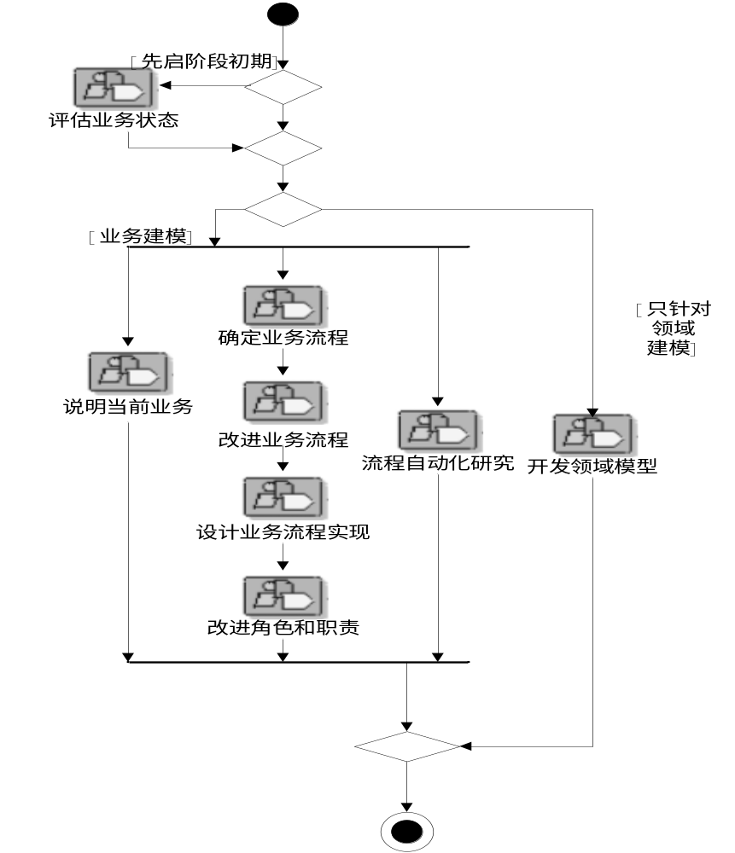
（1） 商业建模（Business Modeling）

Slide 41
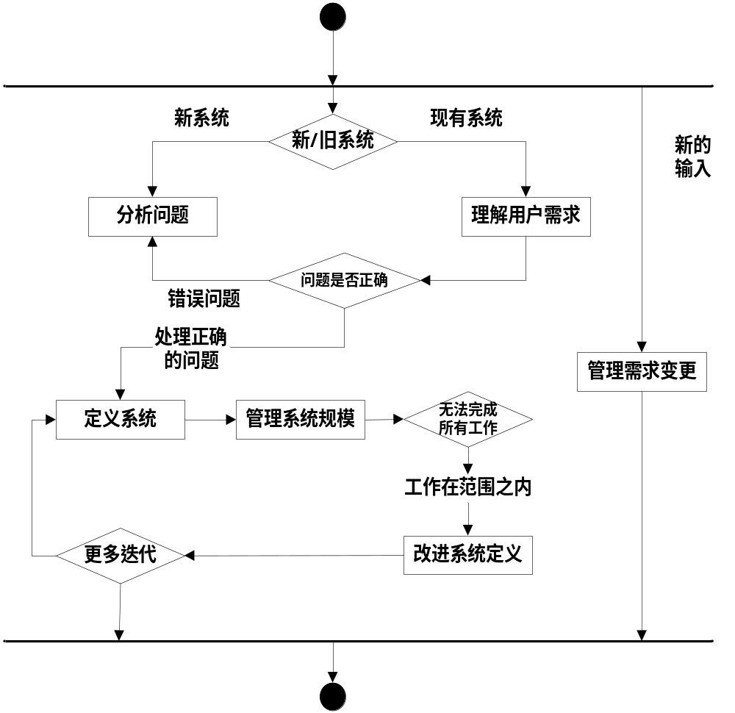
（2） 需求（Requirement）

Slide 42
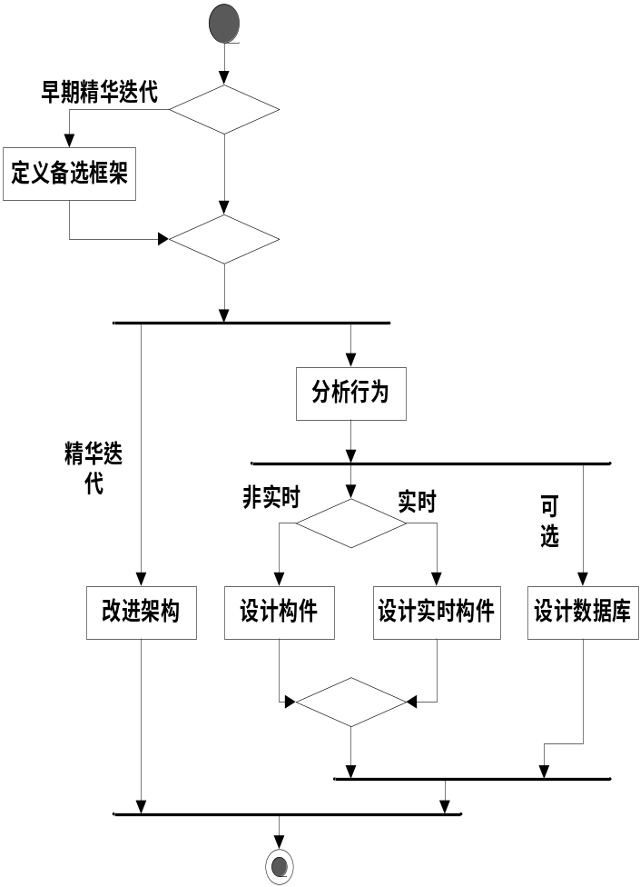
（3） 分析和设计（Analysis＆Design）

Slide 43
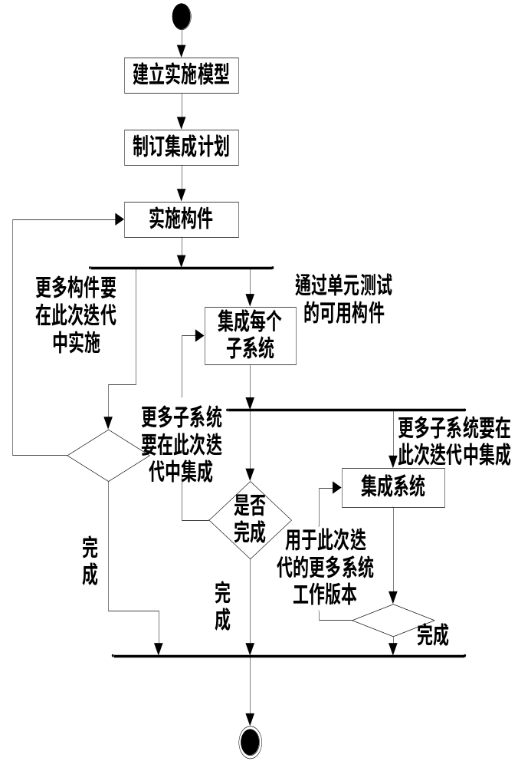
（4） 实现（Implementation）

Slide 44
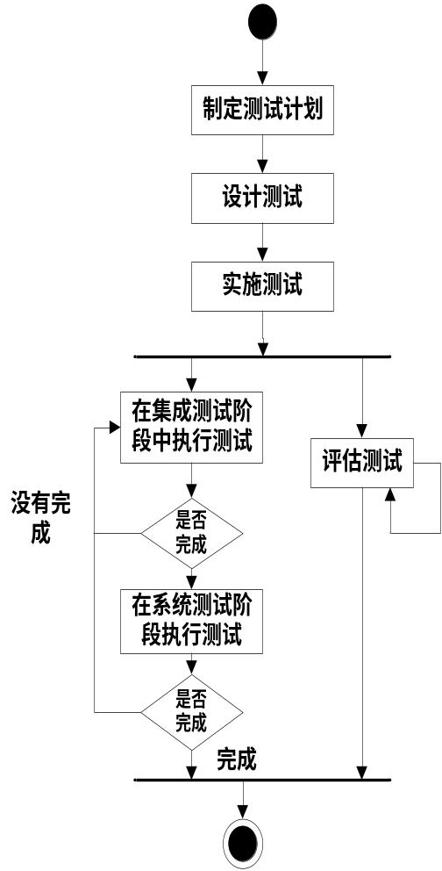
（5） 测试（Test）

Slide 45
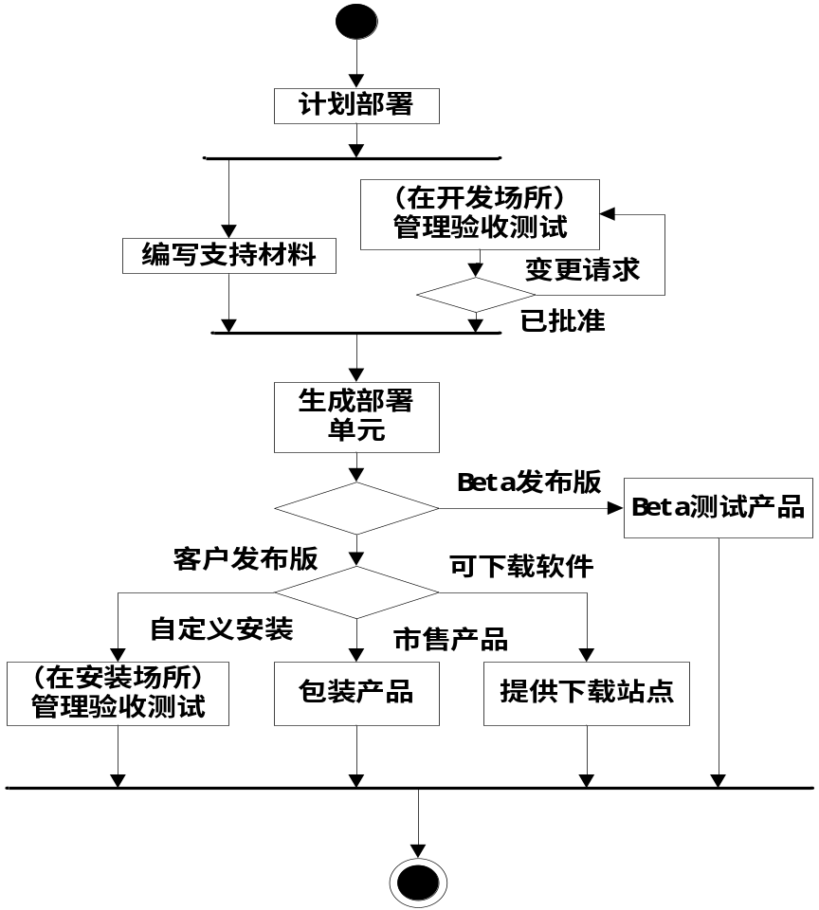
（6） 部署（Deployment）

Slide 46
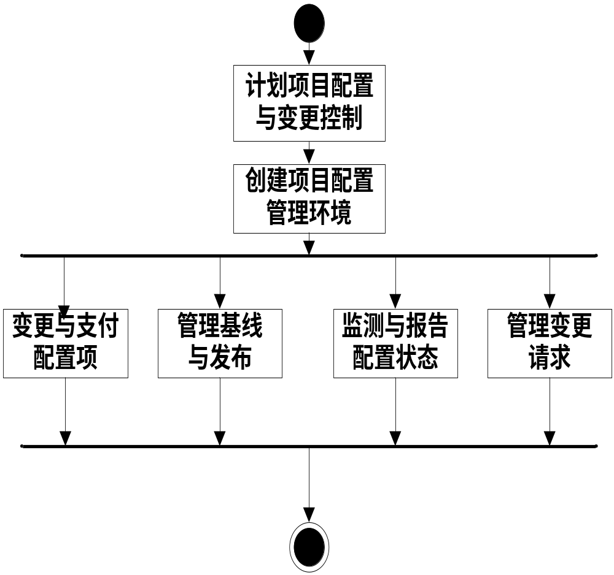
（7） 配置和变更管理

Slide 47
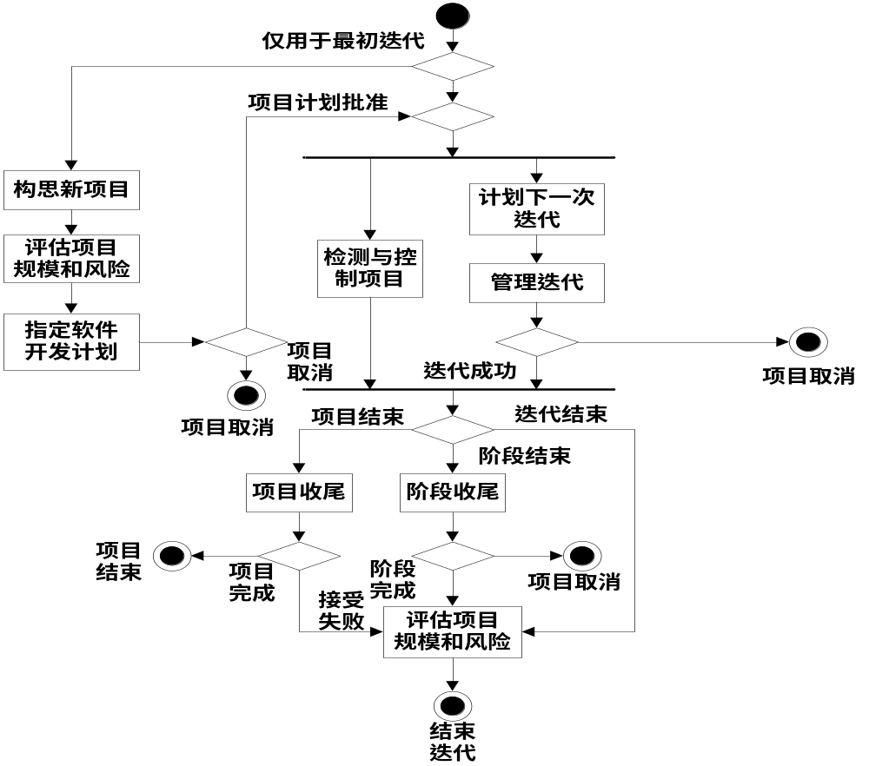
（8） 项目管理（Project Management）

Slide 48
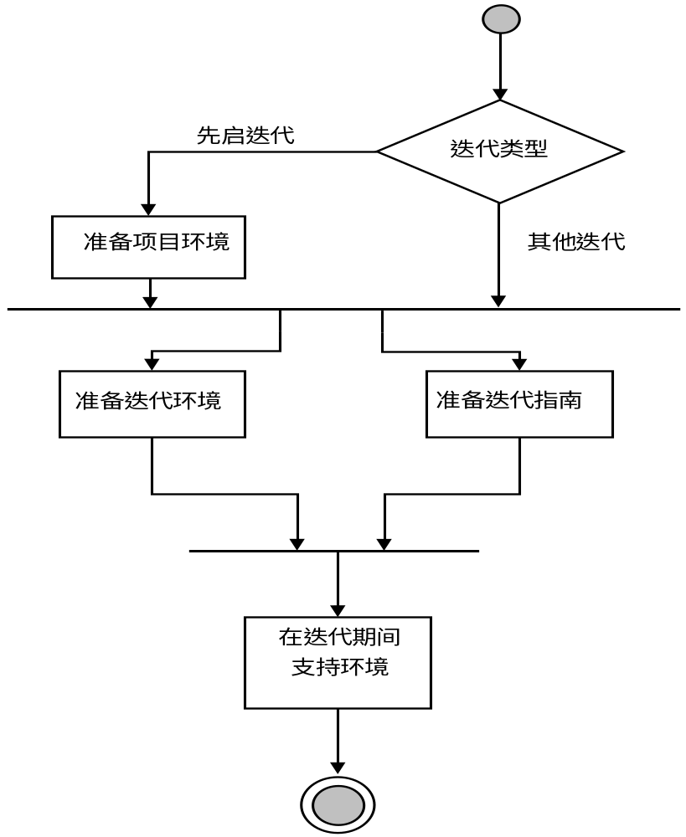
（9） 环境（Environment）

Slide 49
9.2.5 RUP模型、工件及信息流
对于一个大型项目，RUP这9个规程的活动不可或缺，但对于有些项目可能不需要经过所有9个规程，在项目开发时需要对这些规程涉及的活动做具体的裁剪，以适应具体项目的开发需要。
业务建模主要的模型是业务用例模型和业务对象／分析模型，需求主要的模型是用例模型，分析设计主要是设计模型，实现主要是实现模型，测试主要是测试模型，见下图所示。

Slide 50
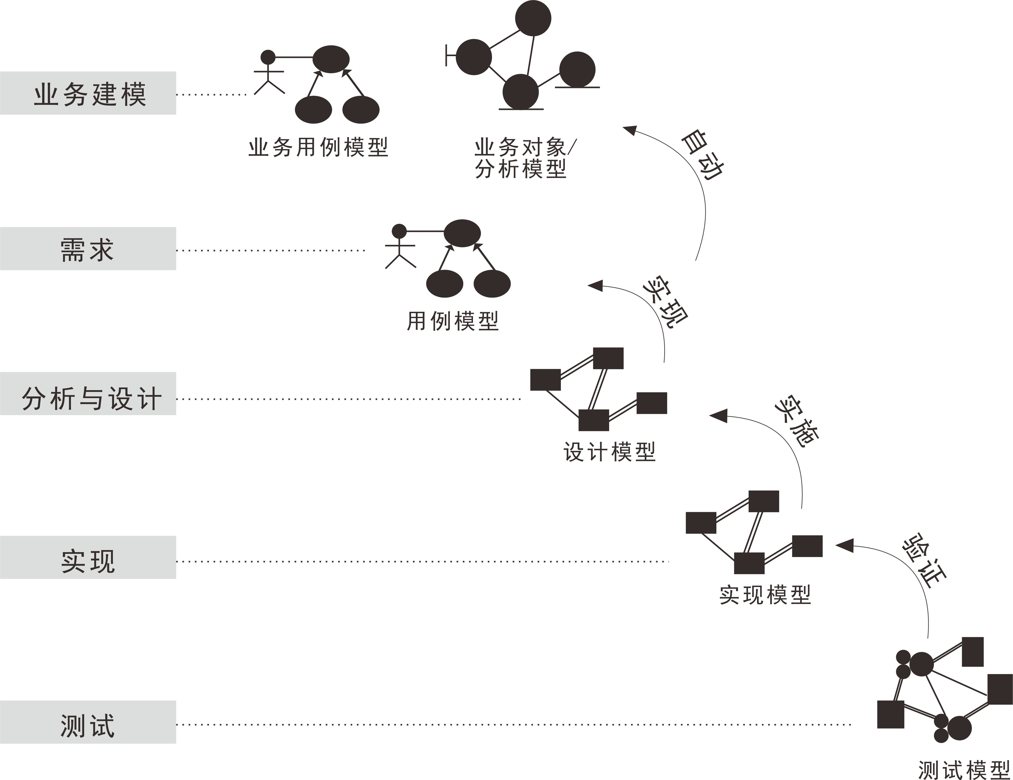
主要的规程及模型

Slide 51
从需求、分析设计、实现、测试到部署的活动中涉及多个工件( Artifact)，包括干系人请求、愿景文档、术语表( Glossary)、软件需求规约／规格说明书、分析模型、设计模型、软件体系结构文档、实现模型（Implementation Model）等，软件需求规约主要包括用例模型（Use Case Model)与补充规约（Supplementary Specification）。
从项目管理的角度来说，还有风险列表（ Risk List）、软件开发计划、测试计划和部署计划等

Slide 52
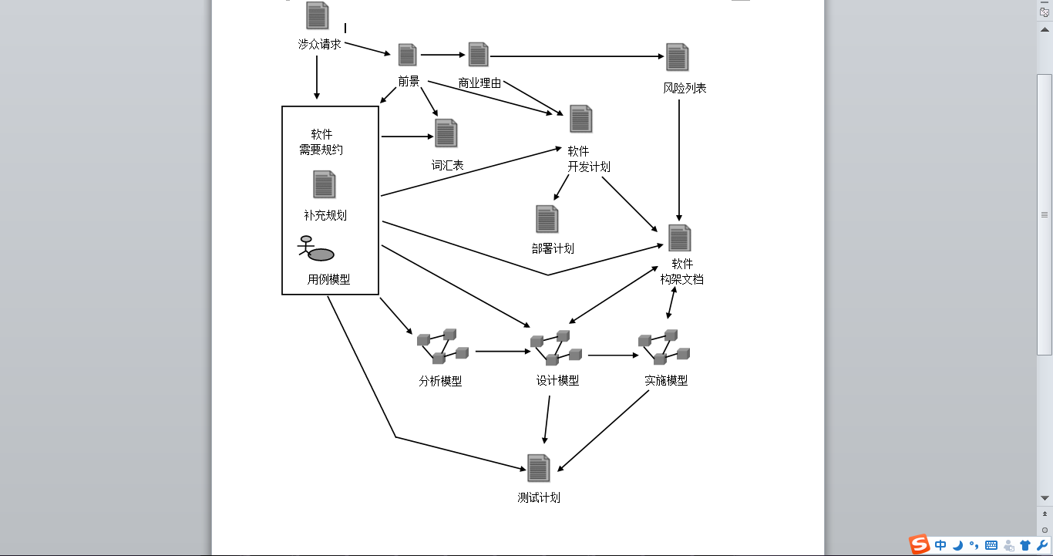
流程中的主要工件和工件间的信息流

Slide 53
9.3 案例研究
利用视图与用例来捕获和描述需求
1. 用例图描述需求
2. 使用逻辑视图设计满足功能需求的架构
3. 使用开发视图设计满足开发期质量属性的架构
4. 使用开发视图说明系统的目标程序如何而来
5. 使用处理视图设计满足运行期质量属性需求的架构
6. 使用物理视图表示和部署相关的架构决策
7. 案例小结

Slide 54
9.4 本章小结
应用RUP产品和支持工具的原因是它能够提高项目的结果，以此给开发组织带来商业利润：产生更高质量的软件系统、降低成本以及缩短上市的时间。
  但是，如果应用RUP产品和支持工具的目的不明确，很有可能在应用过程中浪费大量时间。
在一个项目中应用RUP时，要执行5个基本步骤：评价是否要应用RUP的所有内容或部分内容，计划如何实现RUP，配置和定制RUP，工具环境和培训资料，执行项目，评估引入RUP的效果。
  在大型组织中实现RUP，是一件非常复杂的工作，我们建议要制定包含3种类型的项目计划来驱动实现RUP：过程和工具增进项目、试验性项目和通常的软件开发项目，有很多因素影响实现RUP的计划，组织机构的变化程度、承受风险的愿望和制定RUP和支持工具的程度等。
改进过程和工具应该是一个持续的过程，要使开发组织具备不断调整过程以适应不断变化的需求能力。

Slide 55
谢 谢!

